Slide 1
Деятельность
Урок в 10 классе
Учитель: Яковлева Т.А.
МБОУ СОШ №8 г.Бердск НСО

Slide 2
Деятельность — способ отношения человека к внешнему миру, состоящий в преобразовании и подчинении его целям человека.

Slide 3
Субъект деятельности Объект деятельности Мотив Цель деятельности Действие Методы и средства Процесс Результат (продукт)
Основные компоненты деятельности

Slide 4
1) Целенаправленное действие 2) Ценностно-рациональное действие 3) Аффективное 4) Традиционное действие
Виды действий (классификация немецкого социолога, философа, историка М. Вебера (1864—1920) в зависимости от мотивов действий)

Slide 5
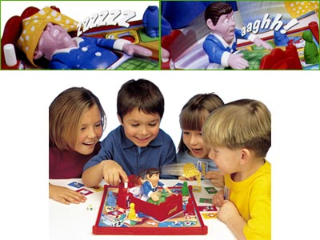
Виды деятельности
Игра
условная ситуация;
замещающие предметы;
нацелена на удовлетворение интересов участников;
способствует развитию
личности

Slide 6
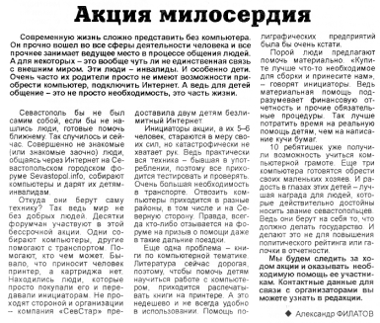
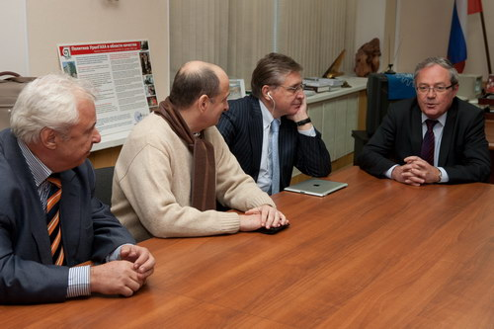
Виды деятельности
Общение
Классификация
По средствам общения:
непосредственное;
опосредованное;
прямое;
косвенное.

Slide 7
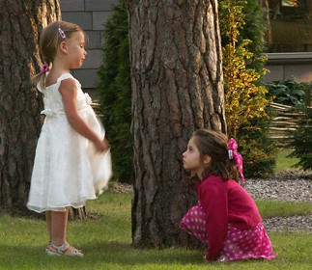
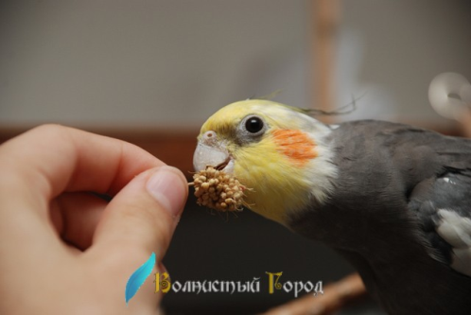
По субъектам общения
между реальными субъектами;
между реальным
субъектом и иллюзорным партнером;
между реальным субъектом и воображаемым партнером;
между воображаемыми партнерами

Slide 8
Функции общения
социализации;
познавательная;
психологическая;
отождествления;
организационная.

Slide 9
Учение
Организованное Неорганизованное
Самообразование

Slide 10
Труд
любая сознательная деятельность человека;
один из видов деятельности;
вид деятельности, которая направлена на достижение практически полезного результата

Slide 11
Классификация деятельности
По субъекту
По характеру
индивидуальная
коллективная
репродуктивная
творческая

Slide 12
Классификация деятельности
По соответствию правовым нормам
По соответствию моральным нормам
законная
незаконная
моральная
аморальная

Slide 13
Классификация деятельности
По соотношению с общественным прогрессом
По зависимости от сфер общественное жизни
прогрессивная
реакционная
Экон-я
Полит-я
Соц-я
Дух-я

Slide 14
Классификация деятельности
По особенностям проявления человеческой активности
внешняя
внутренняя

Slide 15
Творчество
Внешние механизмы творческой деятельности
Комбинирование, варьирование уже имеющихся знаний.
Воображение.
Фантазия.
Интуиция.

Slide 16
Вывод:
Т.о. деятельность является способом существования людей и характеризуется следующими чертами:
сознательный характер;
продуктивный характер;
преобразующий характер;
общественный характер.

